Slide 1
Инвестиционный паспорт объекта
________________________________________________________________________________________________________________________________________
НАИМЕНОВАНИЕ ОБЪЕКТА: Кондитерский цех, магазин
АДРЕС: Г. ТИРАСПОЛЬ, ул. 9 Января, 63

Slide 2
Характеристика инвестиционной площадки
Рекомендованное назначение | Кондитерский цех, магазин
Общая площадь инвестиционной площадки | 126 кв.м.
Этажность | 1 этаж
Электроснабжение | Есть
Газоснабжение | Есть
Водоснабжение и водоотведение | Есть
Транспортные коммуникации | Асфальтобетонная дорога вокруг всего участка
Форма собственности | Объект находится в муниципальной собственности
Форма взаимодействия с инвестором:
Аренда | Да
Продажа | Да
Совместная деятельность | нет

Slide 3
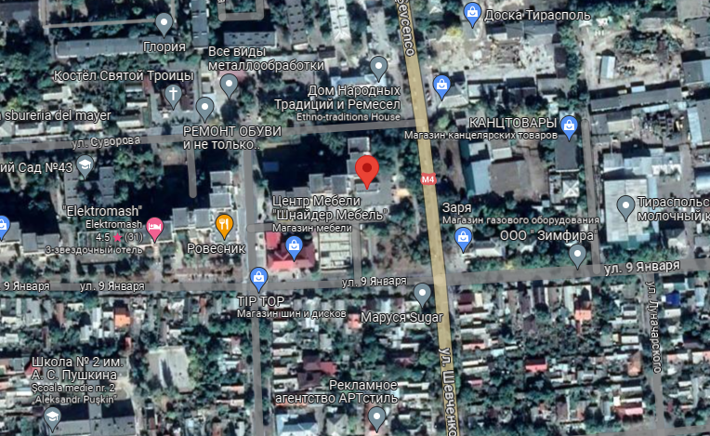
Местонахождение объекта

Slide 4
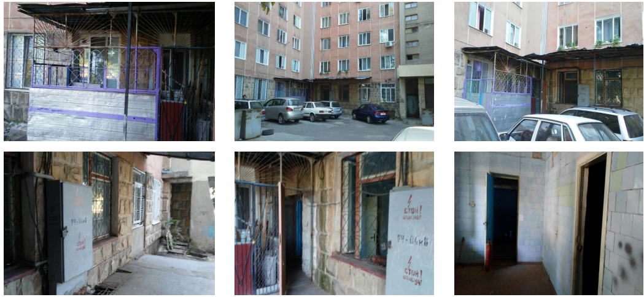
Фотогалерея

